Slide 1
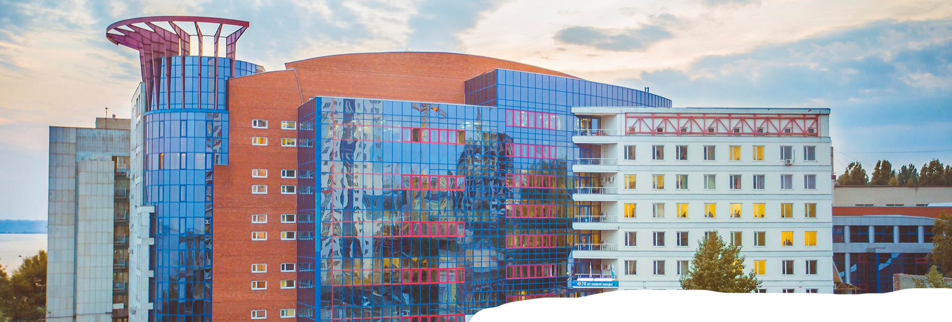
Магистерская программа «Магистр права цифровых технологий и информационной безопасности»
кафедра информационного права
и цифровых технологий
Notes:
<number>

Slide 2
Магистерская программа «Магистр права цифровых технологий и информационной безопасности»
Программа направлена на подготовку юристов с новыми компетенциями для эффективной деятельности в условиях цифровой трансформации экономики и развития информационного общества.
<number>
Notes:
<number>

Slide 3
Акценты программы:
Государство как сервисная платформа
Культура цифровой информации
От стратегии и тактики до внедрения цифровых технологий
Формирование практических умений и управленческих навыков администрирования цифровых и информационно-коммуникационными технологий в государственном и частном секторах
<number>
Notes:
<number>

Slide 4
Отличительные черты программы:
Изучение современных тенденций в области цифровизации государственного управления и общественной жизни
Практическая направленность – дисциплины ориентированы на формирование компетенций и навыков использования современных информационно-коммуникационных технологий в юридической деятельности уже в процессе обучения
Сбалансированность – наряду с изучением цифровых технологий и инфраструктуры информационного общества, программа также включает в себя юридический, криминалистический и историко-архитектурный блоки
Прохождение практики в структурных подразделениях органов власти, а также в государственных и негосударственных организациях, деятельность которых непосредственно связана с цифровой трансформации общества
<number>
Notes:
<number>

Slide 5
Конкурентные преимущества программы:
Возрастающий спрос на выпускников программы со стороны органов государственной власти, государственных компаний и корпораций, коммерческих организаций, международных компаний
В основу программы заложен опыт и рекомендации лучших отечественных и зарубежных экспертов в области внедрения цифровых технологий в юридической деятельности
Участие преподавателей-практиков из государственного и коммерческого секторов, участвующих в процессе развития и внедрения информационно-коммуникационных технологий
участие в преподавании ведущих юристов IT-компаний;
-погружение в деловую среду юриста в области IT-бизнеса;
-возможность прохождения практики в IT-компаниях, государственных и коммерческих структурах с перспективой трудоустройства.
<number>
Notes:
<number>

Slide 6
Некоторые компетенции выпускников:
Применение и внедрение цифровых технологий для развития информационного общества и формирования национальной цифровой экономики
Навык эффективного и системного решений задач в условиях цифровой трансформации и взаимодействия государства, бизнеса и общества
Понимание экосистемы цифровой экономики, где данные в цифровой форме являются ключевым фактором развития
Навыки стратегического планирования и управления цифровыми изменениями
Лидерство и управление человеческими ресурсами в условиях развития цифровой инфраструктуры и внедрения современных технологий управления.
<number>
Notes:
<number>

Slide 7
Структура программы (тематические блоки):
Актуальные проблемы права цифровых технологий, информационное обеспечение органов власти, электронный документооборот, цифровые технологии в юридической деятельности и судопроизводстве
Основы правового регулирования электронной коммерции и технологий блокчейн. Правовое регулирование использования информационных технологий в охране памятников архитектуры.
Интернет-право, правовое регулирование «интернета вещей», правовое регулирование искусственного интеллекта, киберфизических систем и робототехники
Правовое обеспечение информационной безопасности, защита цифровой информации, основы цифровой криминалистики. Аналитическая статистика в юриспруденции. Большие данные
<number>
Notes:
<number>

Slide 8
Трудоустройство выпускников,
освоивших программу:
Специфика профессиональной деятельности магистров соответствует подготовке кадров в IT-компании, организации связи, суды общей юрисдикции, адвокатуру, юридические консультации, юридические отделы любых организаций, осуществляющих деятельность в информационной сфере, учебные заведения, включая высшие, научно-исследовательские учреждения.
Правовое обеспечение цифровизации органов власти и судопроизводства
Юрист IT-компании
Специалист в сфере Интернет-права
Специалист в сфере права электронной коммерции и технологий блокчейн
Юрист в сфере робототехники и искусственного интеллекта (artificial intelligence, AI))
Юрист в сфере обеспечение информационной безопасности и анализа Big Data
<number>
Notes:
<number>

Slide 9
Спасибо за внимание!
Notes:
<number>

